Slide 1

Direct3D – AlphaBlending
/ AlphaTestBlending
2015년 11월 18일
By. Munjin-Park

Slide 2

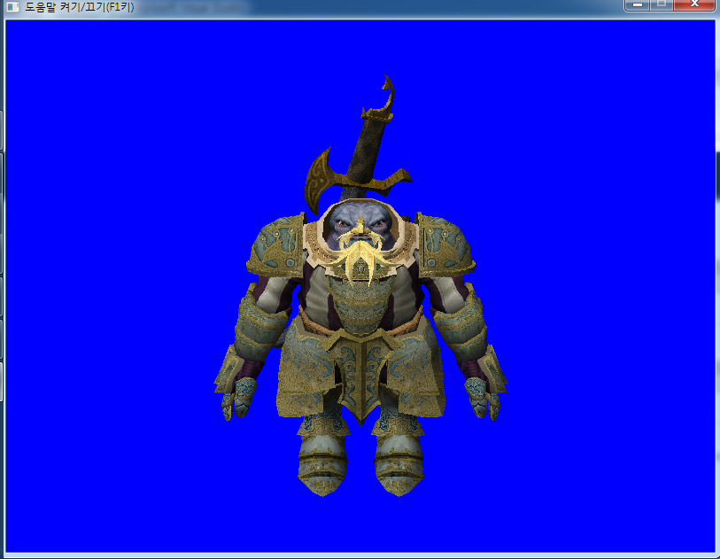
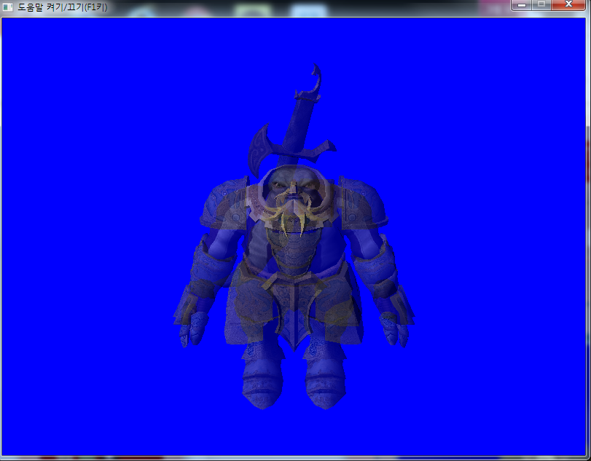
학습목표
▶알파블렌딩에 대한 이해 / 사용

Slide 3
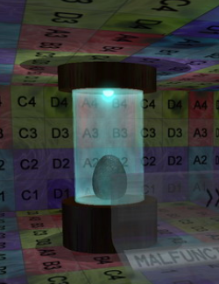
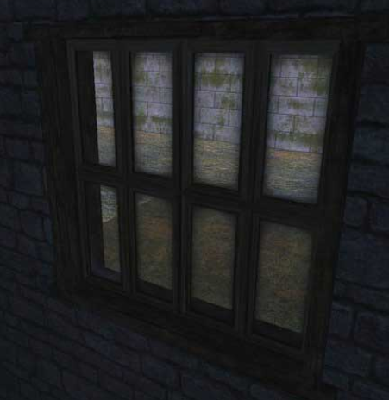
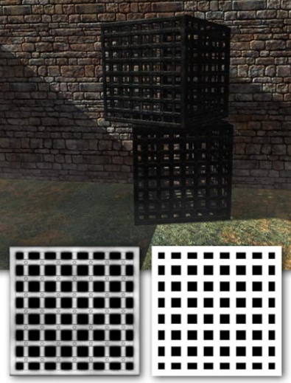
블렌딩 / 테스트블렌딩 예
▶ 블렌딩 : 백버퍼 컬러와 혼합하는 기술
▶ 테스트블렌딩 : 알파값 제외하고 렌더하는 기술

Slide 4

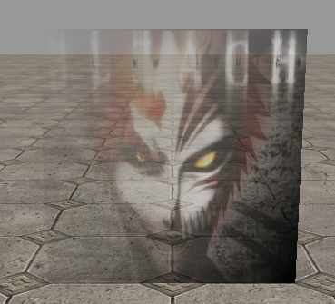
블렌딩 방법
1. 정점 컬러 알파값 사용 블렌딩
A : 0.0
A : 0.5
R G B A
A : 0.1
A : 1

Slide 5

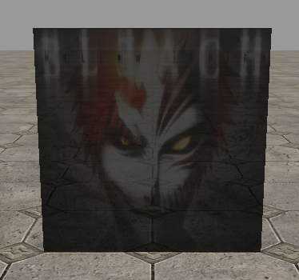
블렌딩 방법
2. 재질(Material) Diffuse Alpha 블렌딩
R G B A

Slide 6

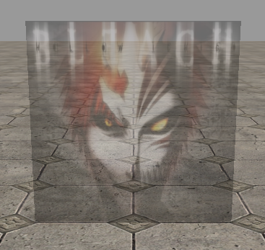
블렌딩 방법
3. Stage공간 Constant Alpha 사용 블렌딩
R G B A

Slide 7



블렌딩 방법
4. Texture Color Alpha 사용 블렌딩
Texture RGB
Texture Alpha

Slide 8
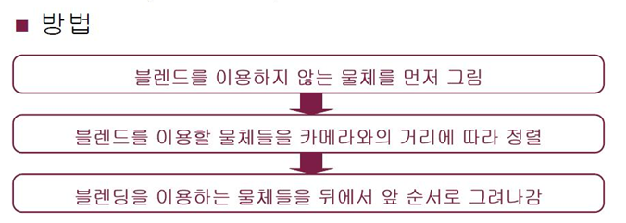
주의사항
▶ 알파블렌딩 사용시 렌더링 하는 순서가 가장 중요

Slide 9

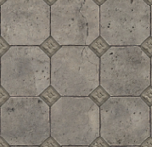

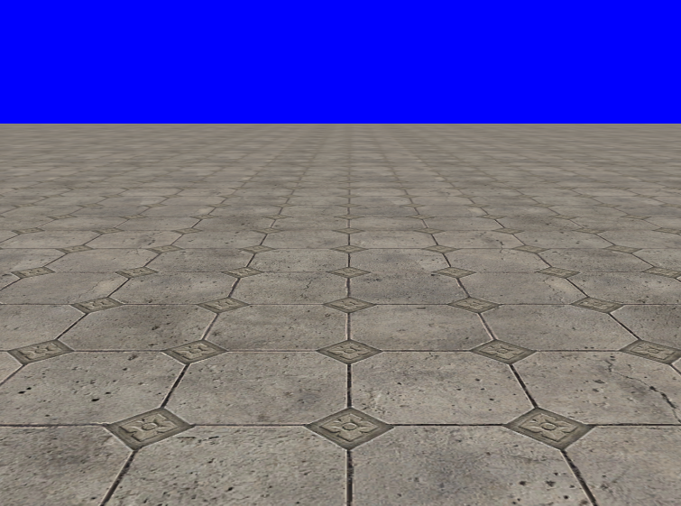
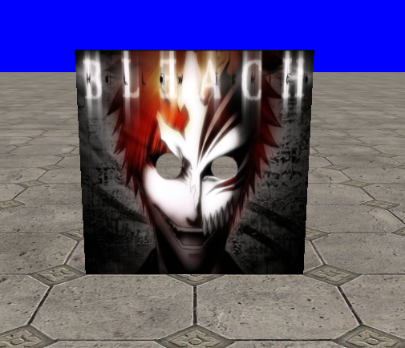
주의사항
백버퍼 초기화값
바닥 오브젝트
평면 오브젝트
<블렌딩>
▶ 바닥오브젝트 렌더 => 평면 오브젝트(블렌딩) 렌더

Slide 10



주의사항
백버퍼 초기화값
바닥 오브젝트
평면 오브젝트
<블렌딩>
▶ 평면오브젝트(블렌딩) => 바닥오브젝트

Slide 11

진행단계
▶ 알파블렌딩 켜기
▶ 알파블렌딩 연산방식 정하기
▶ 알파블렌딩 사용할 알파 선택
정점(Vertex) Diffuse Alpha
재질(Material) Diffuse Alpha
Stage Constant Alpha
Texture Alpha

Slide 12

진행단계
▶ 오브젝트 렌더링
▶ 복 구(초기값)

Slide 13

Alpha Test Blending
▶ 알파 테스트 블렌딩 켜기
▶ 검사(테스트)할 Value와 조건 설정
- FUNC : 조건
REF : Value
=> REF의 값보다 크리다면 그려라!!!
▶ 복 구(초기값)

Slide 14
T
hank you

